Slide 1
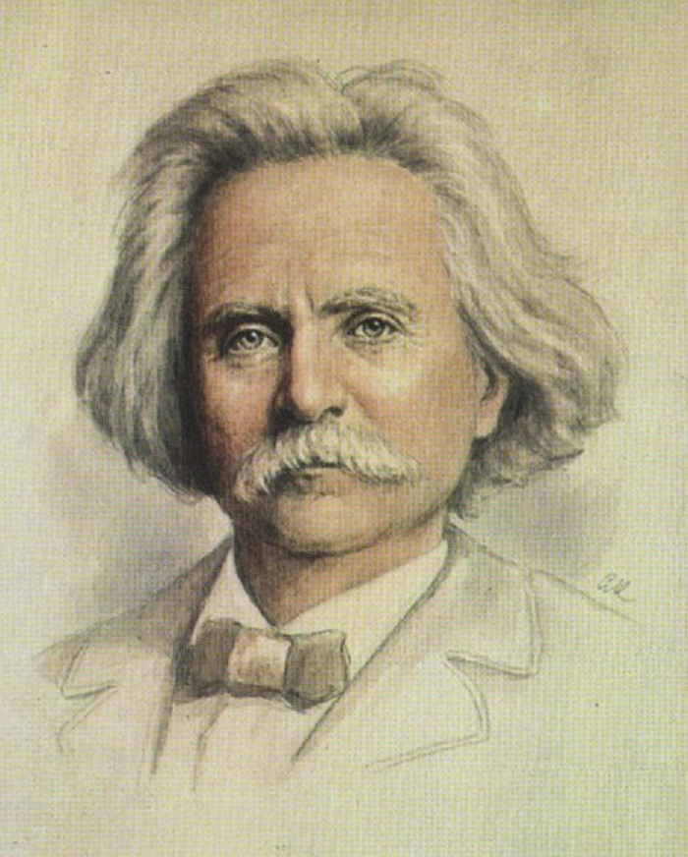
Эдварг Григ
(1843-1907г.г.)
Норвежский композитор

Slide 2
К.Г. Паустовский
«Корзина с еловыми шишками»

Slide 3
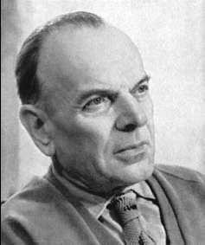
Паустовский Константин Георгиевич (1892-1968г.г.)

Slide 4
К.Г. Паустовский был военным корреспондентом и много путешествовал

Slide 5
Белые ночи
Город Берген
Ботфорты –
Портьеры –
Дровосек –
Аккорды –
Парча, шелк, бархат, фетр –
Шпага –
Шпоры –
– ночи на севере, когда сумерки не переходят
в темноту.
– город в Норвегии.
сапоги с длинными голенищами.
шторы.
лесоруб, тот, кто занимается рубкой леса.
одновременное звучание нескольких звуков.
виды тканей.
колющее оружие с прямым длинным клинком.
металлическая дужка с колесиком на конце, прикрепляемая к сапогу всадника и служащая для понукания коня.

Slide 6
Музыкальный домик Э. Грига

